Slide 2
Programmablauf
DBLP-XML
Processor
Accumulo
Komponenten
Metadaten
Graphulo
Abfragen

Slide 3
Beispieldaten
Autor als Knoten
Gemeinsame Veröffentlichung als Kante
Kanten ungewichtet: Gewichte könnten Anzahl an gemeinsamen Veröffentlichungen wiedergeben
Jeder Knoten hat Kante zu sich selbst

Slide 4
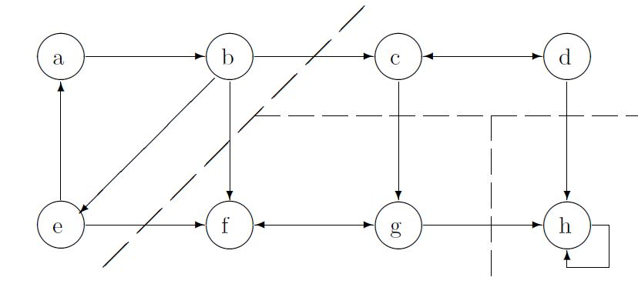
Komponenten
Ungerichteter Fall leicht
  Über Tabelle iterieren
  Alle erreichbaren Knoten finden (BFS)
  Bereits erreichte Knoten überspringen

Slide 5
Schwache Komponenten
Mathematischer Ansatz:
  Laplace-Matrix berechnen (Degree – Tabelle)
  Laplace-Matrix in reduzierte Stufenform umwandeln
  Einheitsmatrix addieren
  Spalten ohne führende 1 zeigen Komponenten

Slide 6
Schwache Komponenten
Iterativer Ansatz
  Wachsende Gruppen finden
  Vergleich mit bisherigen Gruppen
C
B
A

Slide 7

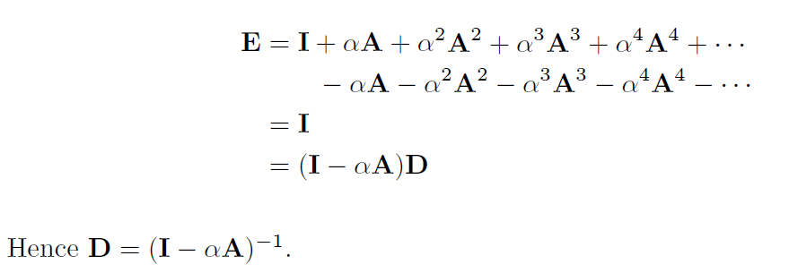
Starke Komponenten
Mathematischer Ansatz
  Erreichsbarkeitsmatrix
  hat in jeder Spalte eine 1 wenn Knoten in selber Komponente
  Alternative:

Slide 8
Analyse
Anzahl an Components
Größe der Komponenten (in Knoten und Kanten)
Größte Komponenten
Histogramme über Größen
Höchster Grad in Komponente (Ein- und Ausgangsgrad)
Ad hoc pro Knoten
  Closeness Centrality
  Ein- und Ausgangsgrad
Jaccard-ähnliche Knoten

Slide 9
Test
12.07.2017
Gesamter DBLP-Datensatz (2 GB)
# of publications: 3,824,507
# of authors: 1,931,804
# of conferences: 5,148
# of journals: 1,539
Gemeinsame Veröffentlichungen von Autoren

Slide 10
Test
Parsing und Speichern in Accumulo: 3:20 h, 23,65M Datensätze, 4000 Entries/s, 0.15MB/s
Erstellung weakly components:
  Berechnung: 5h
  Kopieren: 40k Einträge/h, insgesamt 23.65M
Zwischenergebnis: Erste 40k Einträge in 2187 Komponenten

Slide 11
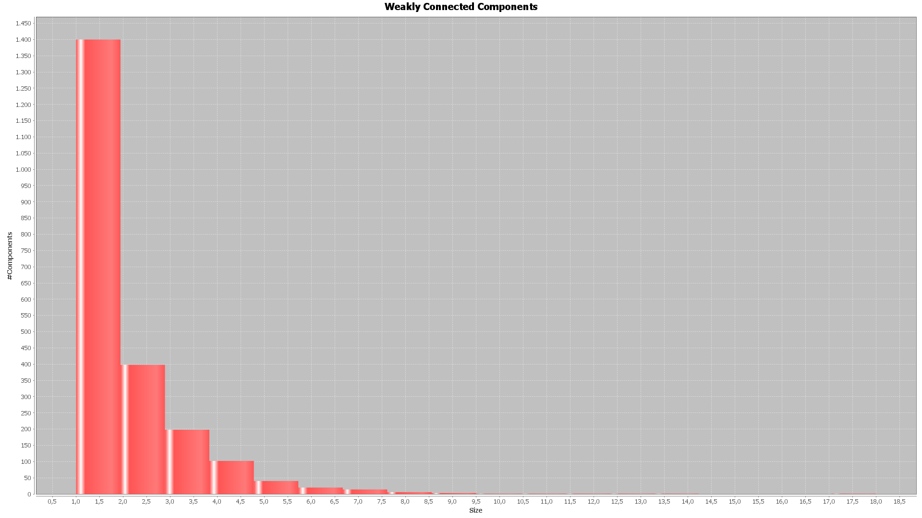
Zwischenergebnis - Knoten

Slide 12
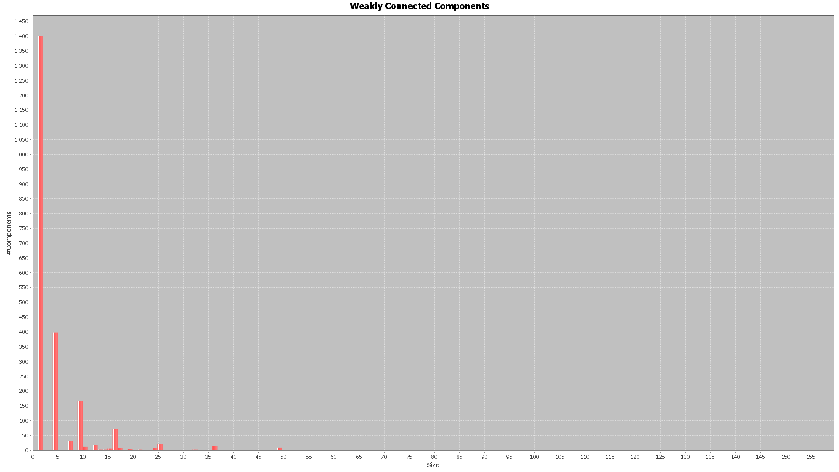
Zwischenergebnis- Kanten

Slide 13
Beispielhafte Datenmenge
Nur 0,1% der Datensätze speichern
Zufällige Auswahl
21526 Einträge von 6236 Autoren
Parsing: 42s
Weakly: 26231s (7h 17min 11s)
Strongly: 22460s (6h 14min 20s)
Statistics: 429s (7min 9s)

Slide 14
Ergebnis
2728 Komponenten
Hong Linh Truong and Wolfgang Schott with similarity 1.0
-----------Shared Neighbours-------------
[Andrea Munari, Beat Weiss, Clemens Lombriser, Hong Linh Truong, Pierre R. Chevillat, Urs Hunkeler, Wolfgang Schott]
-----------Unique neighbours of Hong Linh Truong-------------
[]
-----------Unique neighbours of Wolfgang Schott-------------
[]

Slide 15
Ergebnis
7401 Knotenpaare mit Ähnlichkeit 1
Wolfgang Schott:
  Closeness: 1/6
  Ein-/Ausgangsgrad: 7
Größte Komponente: wcc170 mit 24 Knoten und 576 Kanten

Slide 16
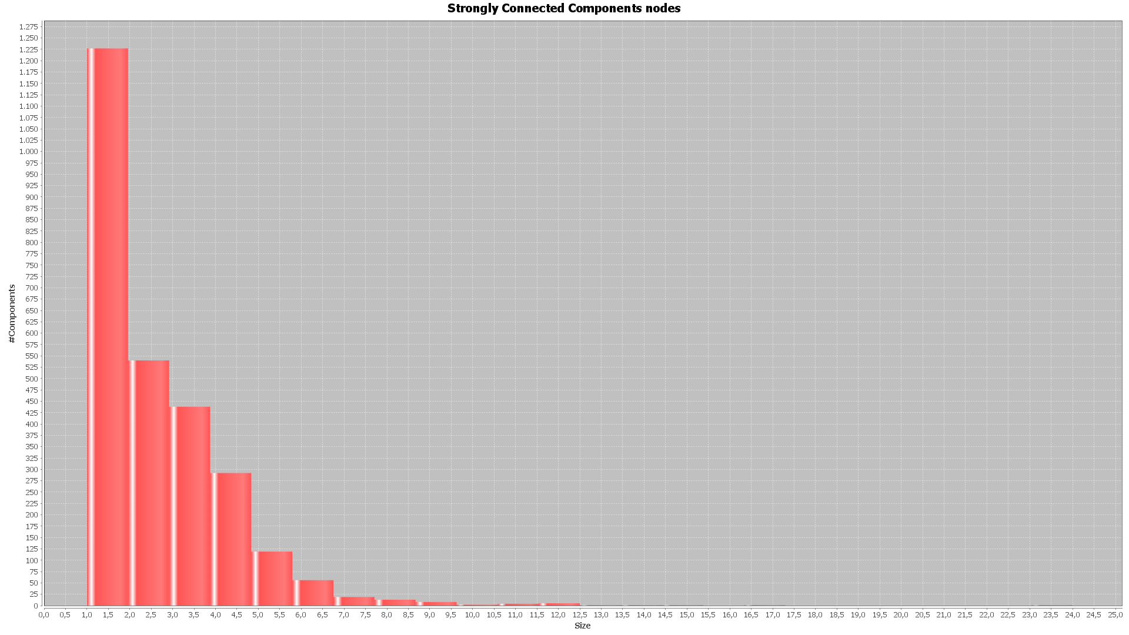
Ergebnis

Slide 17
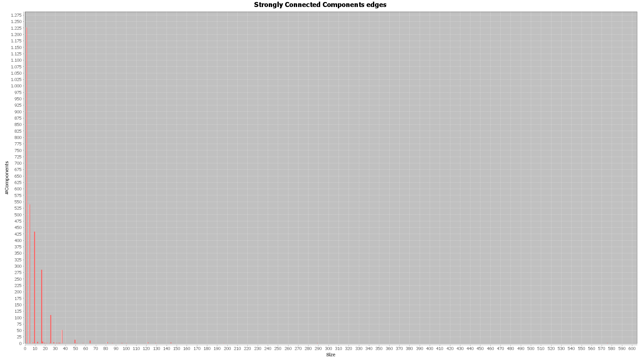
Ergebnis

Slide 18
Erkenntnisse
Kantenanzahl von components oft Quadrat
  Direkte Verbindungen unter allen Autoren
  Wahrscheinlich durch gemeinsame Veröffentlichung aller Beteiligten

Slide 19
Verbesserungsansätze
Parallelisierung
  Erstellung der Knotennachbarschaften
  Kopieren in neue Tabellen
  Bottleneck: Subkomponentenvergleich
Nicht jede Komponente einzeln kopieren, sondern bei einmaliger Iteration Ziel wechseln
Zwischenergebnisse der BFS-Berechnung speichern

Slide 20
Ausblick
Anzahl gemeinsamer Veröffentlichungen als Kantengewicht
Analyse während Komponentenerstellung
Weitere Kennzahlen → Shortest Path

Slide 21
Fazit
Mathematische Kenntnisse nötig
Hohe Einstiegshürde
Nützliche Iteratoren

Slide 22
Graphulo
Ziel:
  Möglichkeit zum Schreiben von Algorithmen unabhängig der Infrastruktur
  Entkopplung von Datenbank-Designer und Algorithmen-Entwickler
  Einsatz von GraphBLAS
    Zeigen, dass GraphBLAS-Funktionen auf Daten angewendet werden, die in Graphen dargestellt werden
    https://www.youtube.com/watch?v=nsmFjZNl60s&t=37s

Slide 23
Graphulo
Graphulo nutzt Accumulo
Accumulo:
Sortierte, verteilte Key-/Value-Datenbank
Basiert auf Googles Big Table-Design
Nutzt Apache Hadoop Distributed File System

Slide 24
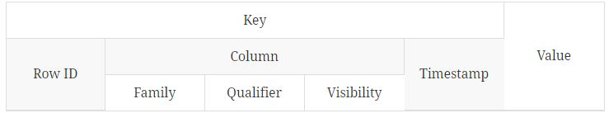
Graphulo
Graphulo nutzt Accumulo
Zur Einfachheit nutzt Graphulo nur RowID und Qualifier des Key
Fehlende Visibility führt zur eingeschränkten Sicherheit

Slide 25
Graphulo
Graphulo nicht der erste Einsatz von Graph Algorithmen auf Accumulo
Gaffer | AccumuloGraph | NSA Big Graph für Accumulo | Accumulo und Spark mit GraphX
Einsatz für großen Graphen Verfügbar für Accumulo und Hbase Apache License 2 | Tinkerpop Blueprint Implementierung für Accumulo Bereitstellung einheitlichen Interface für den Zugriff auf versch. Graphdatenbanken BSD (Java), Apache Licence 2 (C#) | Einsatz für große Graphen | Sparx für Compute, Accummulo für Speicherung GraphX für Graph Processing Apache License 2

Slide 26
Vergleich anderer Graphtechnologien
 | Graphulo | Neo4j | Orient-DB
Erste Version | 2014 | 2007 | 2010
Unterstützte Plattformen | Linux | Windows, Linux | Windows, Linux
Lizenz | Keine Angabe | GPLv3 (Community Edition), AGPLv3 (Advanced Enterprise Edition) | Apache 2.0
Datenmodell | Key/Value; GraphBLAS | Property-Graph | Property-Graph
Communityaspekt |  | ++ | ++
Notes:
<Foliennummer>

Slide 27
Quellen
https://math.stackexchange.com/questions/1553489/finding-connected-components-of-the-graph?noredirect=1&lq=1
Charles M. Rader: Connected Components and Minimum Paths in Graph Algorithms in the Language of Linear Algebra. 2011, 19-27
https://github.com/gchq/Gaffer
http://www.tinkerpop.com/docs/wikidocs/blueprints/2.4.0/Home.html
https://github.com/JHUAPL/AccumuloGraph
http://www.pdl.cmu.edu/SDI/2013/slides/big_graph_nsa_rd_2013_56002v1.pdf
https://de.slideshare.net/rahulxsingh/machine-learning-graph-processing-w-spark-and-accumulo
https://www.youtube.com/watch?v=nsmFjZNl60s&t=37s

